Slide 1

TRƯỜNG TIỂU HỌC ĐOÀN NGHIÊN
Kính chào quý thầy cô giáo về dự giờ . Chúc sức khoẻ và hạnh phúc !
MÔN:Tiếng Việt
LỚP: 1A
GV: HỒ THỊ CHÍN

Slide 2



Hộp quà bí mật
củ sắn, tấm gỗ
đèn pin, bến đò
khôn lớn, trạm y tế

Slide 3
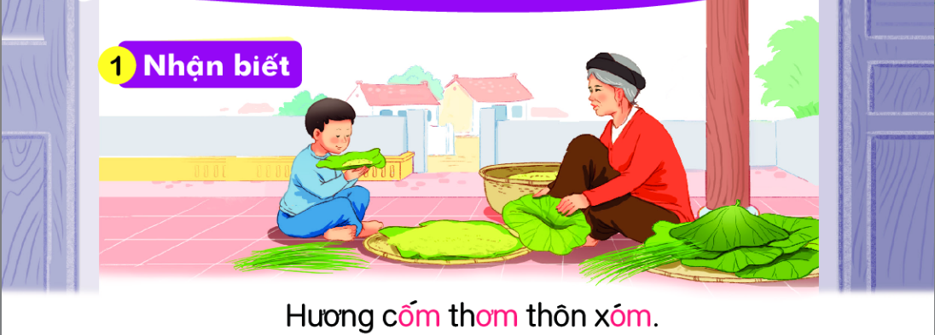

Hương cốm thơm thôn xóm
ôm
ơm
om

Slide 4


Thứ tư ngày 4 tháng 11 năm 2021
Tiếng Việt:
om ôm ơm
om
ôm
ơm
x
om
Giống nhau:
om, ôm, ơm
khác nhau:
âm m đứng sau
xom
âm o, ô, ơ đứng trước
om
om
ôm
ôm
ơm
ơm
khóm vòm
nộm tôm
bờm rơm

Slide 5



Thứ tư ngày 4 tháng 11 năm 2021
Tiếng Việt:
om ôm ơm
ơm
chó đốm
mâm cơm
om
om
ôm
đom đóm

Slide 6
Thứ tư ngày 4 tháng 11 năm 2021
Tiếng Việt:
om ôm ơm
om
ôm
ơm
x
om
xom
khóm vòm
nộm tôm
bờm rơm
đom đóm
chó đốm
mâm cơm

Slide 7


Thứ tư ngày 4 tháng 11 năm 2021
Tiếng Việt:
om ôm ơm
3.Viết bảng

Slide 8
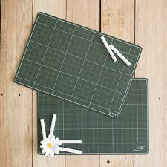
Thứ tư ngày 4 tháng 11 năm 2021
Tiếng Việt:
om ôm ơm
3.Viết bảng

Slide 9
Thứ tư ngày 4 tháng 11 năm 2021
Tiếng Việt:
om ôm ơm
om
ôm
ơm
x
om
xom
khóm vòm
nộm tôm
bờm rơm
đom đóm
chó đốm
mâm cơm

Slide 10



TRƯỜNG TH ĐOÀN NGHIÊN
Xin chân thành cảm ơn quý thầy cô .Chào tạm biệt !
Hẹn gặp lại !
GV: HỒ THỊ CHÍN
Năm học: 2021 – 2022

